Slide 1
卒FITセミナー
大阪府・大阪市が共同で設置する
「おおさかスマートエネルギーセンター」では、再生可能エネルギーの普及拡大をめざし、 太陽光発電の普及促進の取組みを進めています。
～固定価格買取期間が満了した
太陽光パネルを使いこなそう～
国においては、2009年11月に「余剰電力買取制度」を開始し、太陽光発電の普及が進められているところですが、この制度の適用を受けた住宅用等の太陽光発電設備は、2019年11月以降順次、10年間の固定価格による買取期間が満了(卒FIT)を迎えます。
このたび、買取期間の満了後も太陽光発電を継続していただくため、「卒FITセミナー～固定価格買取期間を満了した太陽光パネルを使いこなそう～」を開催します。
本セミナーでは、買取期間満了後の売電や自家消費の具体メニューの紹介など、役立つ情報を提供します。 ぜひご参加ください。
日時 2019年９月18日（水曜日）13:00～15:00
場所 大阪府西大阪治水事務所 １階会議室
（大阪市西区江之子島２丁目１番64号）
定員 50名（申込先着順）
申込締切：2019年９月11日（水曜日）※定員になり次第、受付を終了します。
対象 施工販売に携わる事業者、市町村職員、卒FITを迎える府民の方
プログラム
13:00～■講演１ 住宅用太陽光発電の買取期間満了後の対応等
講師：一般社団法人太陽光発電協会
住宅部会普及促進ワーキングリーダー 中嶋 明洋氏
14:20～■講演２ つくる！ためる！使う！つくった電気は賢く使おう！
講師：シャープマーケティングジャパン株式会社 ホームソリューション社
ATOM 戦略推進統轄部エリア推進部（ES) 神名 琢也氏
14:50～■その他 補助金等に関するお知らせ
おおさかスマートエネルギーセンター（大阪府環境農林水産部 エネルギー政策課）
（12:30より開場）
参加無料
主催：おおさかスマートエネルギーセンター（大阪府・大阪市）

Slide 2
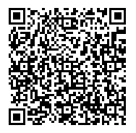
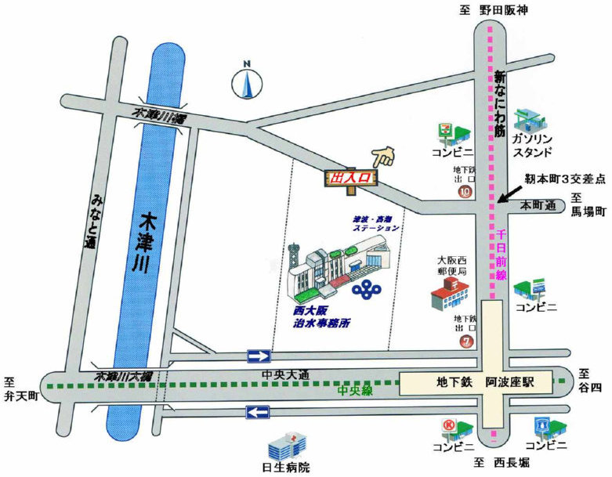
お申込み方法
申込締切 2019年９月11日（水曜日）
※定員を超過した場合にのみ、ご連絡いたします。
※定員になり次第、受付を終了します。
■インターネットから
下記サイトまたは右記の２次元コードを読み取り、HPにアクセスいただき、申込みフォームに必要事項を
ご入力の上、お申込みください。（大阪府インターネット申請・申込サービスのページへアクセスします。）
URL:https://www.shinsei.pref.osaka.lg.jp/ers/input?tetudukiId=2019070098
■FAX・E-mailから
参加申込書に必要事項をご記入の上、お申込みください。
FAX番号：06-6210-9259 E-mail：eneseisaku-01@gbox.pref.osaka.lg.jp
※個人情報の取り扱いについて
ご提供いただいた情報は、本セミナーに関する主催団体方の各種連絡・情報提供のために使用させていただきます。
※障がい等がある方で、参加にあたり配慮を希望する方は事前にご相談ください。
セミナー参加申込書
FAXまたはE-mailでお送りください。
会社・団体名
所在地
参加者 (所属・氏名)
電話番号
FAX番号
E-mail
その他特記事項
会場へのアクセス
■大阪府西大阪治水事務所
１階 会議室
大阪市西区江之子島２丁目１番64号
URL：http://www.pref.osaka.lg.jp/nishiosaka/info-map/index.html
Osaka Metro 阿波座駅（最寄り駅）
中央線 ： ７番出口から徒歩２分
千日前線：10番出口から徒歩１分
※来庁者の出入り口は本町通側になります。
※南海トラフ巨大地震や津波発生時の対応等を学べる施設
「津波高潮ステーション」を観覧いただけます。（開館時間は10:00～16：00）
お問合せ
おおさかスマートエネルギーセンター（大阪府環境農林水産部エネルギー政策課内）
TEL：06-6210-9254（直通） FAX：06-6210-9259
E-mail：eneseisaku-01@gbox.pref.osaka.lg.jp
おおさかスマート
検索
おおさかスマートエネルギーセンターは大阪府と大阪市の共同設置です。
URL：http://www.pref.osaka.lg.jp/eneseisaku/sec/index.html

